Slide 1

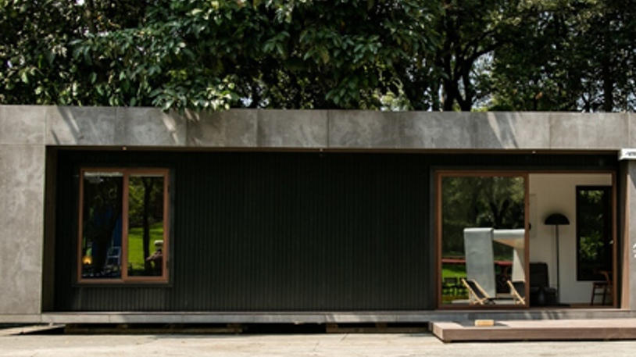
PLAN DE NEGOCIOS
Sistemas Modulares Constructivos

Slide 2
Unidad de Negocio
Objetivos
Evaluar la viabilidad de desarrollar el negocio de producción y venta de sistemas modulares con plazos de entrega reducidos y de la mejor calidad. Siendo innovadores y competitivos en el mercado.
Misión
Diseñar las mejores viviendas modulares optimizando la tendencias de la aplicación de las nuevas tecnologías.
Visión
Crear productos de buena calidad, con foco en la innovación y en el medio ambiente.
Cadena de valor
Construcción rápida y en fábrica, reducción de tiempos de entrega, instalación en el cliente.
Producto con adaptabilidad al cliente, ampliable a futuro, productos bioclimáticos.

Slide 3
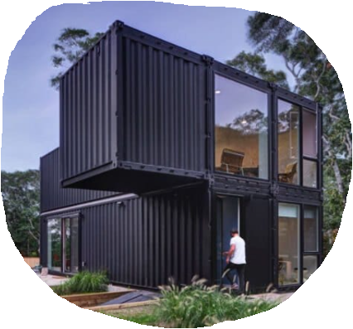
El proyecto es viable porque:
Proyecto apuntado a ABC1 y C2, y mercado C3 con financiación externa o prestamos
Amigable con el medio ambiente y sustentabilidad
Gran adaptabilidad a lo que necesita el usuario
Estructuras flexibles y de rápida ampliación
Compite con productos sustitutos y tradicionales.
Se avanza con el proyecto
Menor generación de residuos por la forma de construcción
Rápida producción del sistema, mayor ahorro en tiempo y dinero

Slide 4
ESTRATEGIA DEL NEGOCIO
Segmento por destino
Módulos habitacionales para hotelería, turismo, viviendas y oficinas.
Desarrollo de Tecnología
Modelos innovadores y de arquitectura sustentable.
Demanda según nivel socio económico
Se apuntará a todos los segmentos del mercado, se hace foco en C3.
Compras adquisiciones
Gestión de compras de insumos, vinculados a los comodities.
Comunicación
Revertir, la percepción que la construcción es “mala calidad” o “barata”
Modalidad de venta
Se venderá en $AR 10% anticipo, 50% al contrato y 40% entrega
Operaciones
Ejecución en 3 meses desde el pedido. Producción, transporte y montaje.
Potenciales Competidores
Mercado competitivo, viable si el producto es bueno en calidad y precio.
Servicio Post-Venta
Control de calidad del producto al entrar en uso y controles periódicos.
Gestión de Recursos Humanos
Personal calificado en las áreas de proyecto y producción.

Slide 5
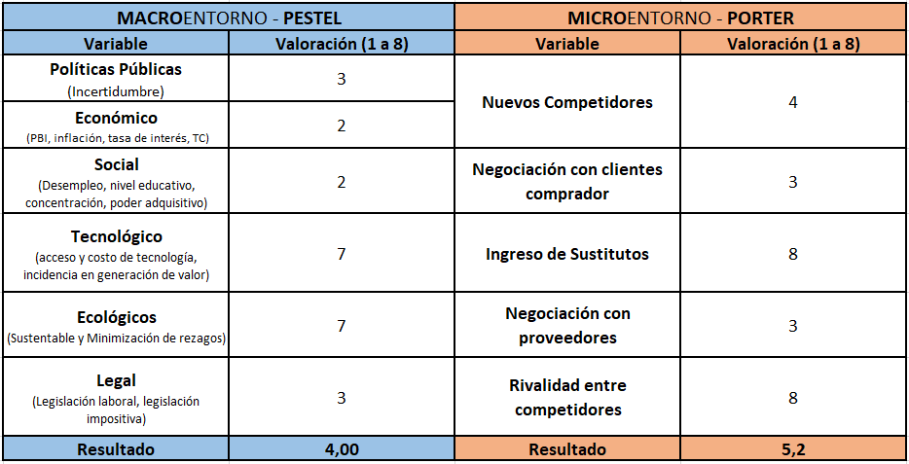
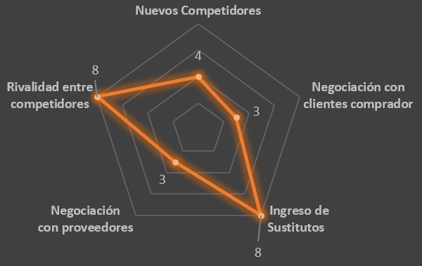
DIAGNÓSTICO ESTRATÉGICO
Pestel- Porter

Slide 6
Proceso de Marketing
Diseño de Estrategias
Etapa 1: diagnóstico
Conocer las necesidades habitacionales del mercado
Etapa 2:
Elaborar una estrategia orientada al público al que deseamos llegar
Etapa 3:
Construir marca a través de acciones directas con nuestro público
Etapa 4:
Crear relaciones redituables con los clientes para resaltar el valor percibido de la marca
Etapa 5:
Obtener beneficios a largo pazo a partir de los vínculos con nuestros clientes

Slide 7
SECUENCIA DEL PROCESO PRODUCCIÓN
Info
terreno
Plano
Pendientes
Personalizar la vivienda en el showrrom
Realizar
compra
Proceso de fabricación
Control de calidad
Fundaciones
en terreno
Traslado
vivienda
Montaje
Ajuste terminaciones
Pos venta
1 a 5 días
1 a 3 días
1 día
85 días
1 día
1 día
3 días
60 días
90 días
CRONOGRAMA DEL PROCESO

Slide 8
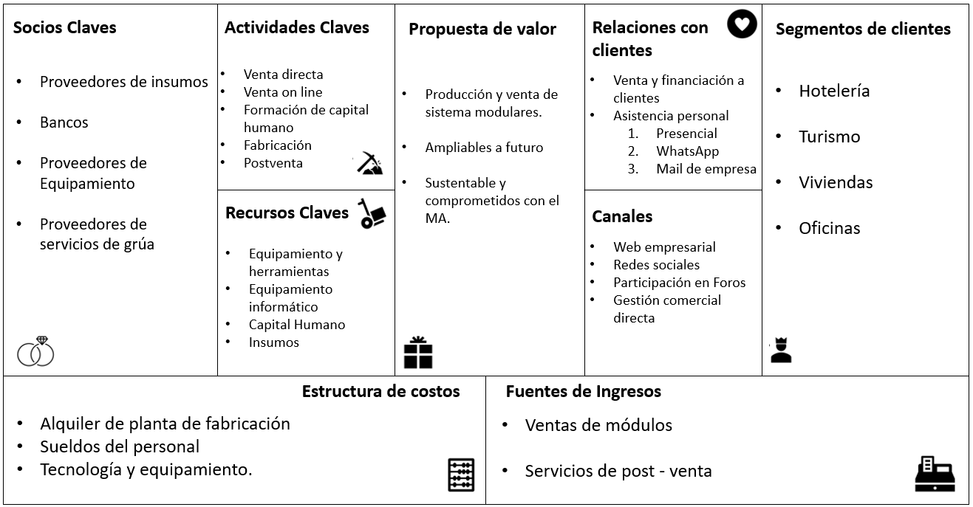
FORMULACIÓN DE ESTRATEGIAS - CANVAS
Tiempo de entrega

Slide 9
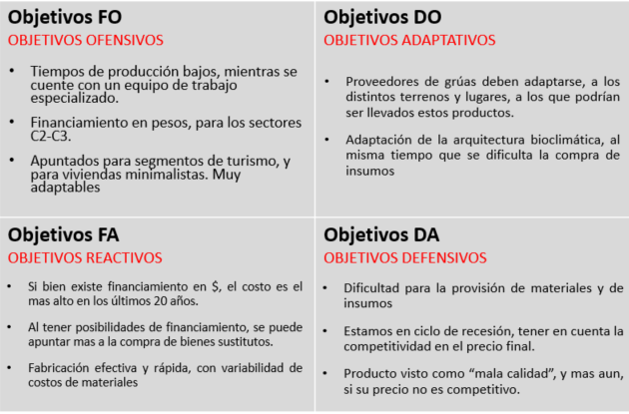
MATRIZ FODA PARA LA FORMULACIÓN DE ESTRATEGIAS
F.Int
F.Ext
FORTALEZAS
DEBILIDADES
OPORTUNIDADES
AMENAZAS

Slide 10
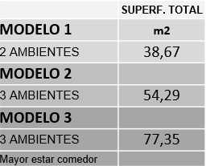
MODELOS DE VIVIENDAS
Planeación Operativa
COSTOS DE VIVIENDA MODELO 1
RESULTADOS DE COSTOS
X vivienda
PRODUCTOS A COMERCIALIZAR
COSTOS FIJOS
RECURSOS NECESARIOS | TOTAL
COSTOS OPERATIVOS
COSTO ADMINISTRATIVO | $ 334.942,50
COSTO PRODUCCION | $ 817.311,43
COSTO FIJO POR VIVIENDA | $ 1.152.253,93
TOTAL COSTOS FIJOS |  | 1.152.253,93
TOTAL COSTOS VARIABLES |  | 5.867.417,99
MARGEN DE VENTA | 35% | 2.053.596,30
TOTAL UNIDAD |  | $ 9.073.268,21
IVA | 21% | 1.905.386,33
TOTAL CON IVA |  | $ 10.978.654,54
VALOR X M2 $AR + IVA | 38,68 m2 | $ 234.582,30 + iva
VALOR X M2 USD + IVA | $ 375 | U$$ 625,55
COSTOS VARIABLES
ITEMS DE OBRA | TOTAL
COSTO VARIABLE TOTAL | $ 5.867.417,99
Una unidad, en 3 meses de ejecución

Slide 11
FLUJO DE FONDOS
Flujo de caja anual
Indicadores de Rentabilidad
VAN (Tasa 65 %) | $ 13.976.212,08
TIR | 21%
RENTA DIRECTA X UNIDAD | 19%
 | UNIDADES | COSTO X UNIDAD | TOTAL
CANTIDAD DE VENTAS TOTALES | 8 | 9.073.268,21 | 72.586.145,72
COSTOS TOTAL ANUALES FIJOS |  |  | 4.609.015,71
COSTOS TOTAL ANUALES VARIABLES | 8 | 5.867.417,99 | 46.939.343,92
TOTAL COSTOS |  |  | 51.548.359,63
BENEFICIOS ANUALES |  |  | 21.037.786,09
 | M2 | PRECIO M2
INVERSION INICIAL INMUEBLE | 345,6 | 25.000,00 | 8.640.000,00
FINANCIAMIENTO INICIAL | 1,5 | 1.152.253,93 | 1.728.380,89
CAPITAL INICIAL |  |  | 10.368.380,89
Comparativa con la Competencia
MODELO | PROD/CALIDAD | USD X M2
Tiny House | MEDIO | 563,33
Container EPIC | BAJO | 383,33
Container Family | MEDIO | 411,46
Container Home | PREMIUN | 456,88
Empresa B | MEDIO | 666,67
Empresa C | MEDIO | 663,51
CINCO ELEMENTOS |  | U$$ 625,55

